Slide 1
EASY AUCTION
Copyright ⓒ Slug. All right reserved.

Slide 2
Contents
Preparations
START
팀원 소개
주제 선정 이유
구현 목표
프로젝트 산출물
개발환경

Slide 3
Explanation
- 시스템 주요코드 설명
START
PROJECT
Completion
- 작품 시연

Slide 4
Finish
FINISH
- 프로젝트 소감

Slide 5
01
팀원 소개
Copyright ⓒ Slug. All right reserved.

Slide 6


01
팀원 소개
팀 이름 : 가즈아
주 효 진
최 진 우
곽 지 혜
소 문 혁
이 성 희
이 강 혁
민 경 호
Copyright ⓒ Slug. All right reserved.

Slide 7
01
팀원 소개
팀 이름 : 가즈아
이름 | 역할
이성희 | 프로젝트 팀장, 메인 페이지, 특별 경매장 페이지, 관리자 페이지, 채팅 및 알림 기능
곽지혜 | 프로젝트 기획, 마이페이지(구매 & 판매내역, 배송조회, 찜 목록 기능, 포인트 충전 및 반환 기능)
소문혁 | 일반 경매 페이지(물품 게시판 및 관련 경매장 기능)
민경호 | 사용자 후기 게시판
최진우 | 특별 경매 페이지(물품 게시판 기능)
주효진 | 특별 경매 페이지(관련 경매장 리스트 기능)
이강혁 | 개요 페이지, 로그인 및 회원가입 페이지, 고객센터(공지사항, FAQ) 페이지
Copyright ⓒ Slug. All right reserved.

Slide 8
02
주제 선정 이유
Copyright ⓒ Slug. All right reserved.

Slide 9

02
주제 선정 이유
현존하는 경매는 고가의 물건이 오프라인으로 이루어지기 때문에 일반인이
참여하기가 쉽지 않다. 고가의 물건 뿐만 아니라 저가의 물건을 일반인이 경매를 통해 원하는 물건을 원하는 가격에 매매 할 수 있도록 하고자 한다.
또한 오프라인 경매의 장점을 살려서 이를 온라인에 접목했다.
Copyright ⓒ Slug. All right reserved.

Slide 10
03
구현 목표(차별화)
Copyright ⓒ Slug. All right reserved.

Slide 11
03
구현 목표
차별화된 점
1
2
3
경매종료 1분전에 입찰이
이루어지면 경매의 시간이 늘어나는 방식을 채택하여 기존 사이트에서 경매종료에 맞춰 입찰을 하는 방식을 방지했다.
EasyAcution은 기존의 경매사이트에서는 볼 수 없는 실시간 경매시스템을
도입해 차별화를 두었다.
저가의 물건을 일반인이
경매를 통해 원하는 물건을 원하는 가격에 매매 할 수
있도록 한다.
Copyright ⓒ Slug. All right reserved.

Slide 12
04
프로젝트 일정
Copyright ⓒ Slug. All right reserved.

Slide 13
04
프로젝트 일정
세부 프로젝트 일정
일정 완성도
10%
45%
90%
90%
100%
분석
설계
구현
테스트
2018 06/25 ~ 07/04
주제 선정 및 계획서 작성
2018 07/05 ~ 07/13
정의서 및 다이어그램 작성
2018 07/16 ~ 08/08
기능, 디자인 구현
2018 08/09 ~ 08/13
부족한 부분 보충
Copyright ⓒ Slug. All right reserved.

Slide 14
05
프로젝트 산출물
Copyright ⓒ Slug. All right reserved.

Slide 15
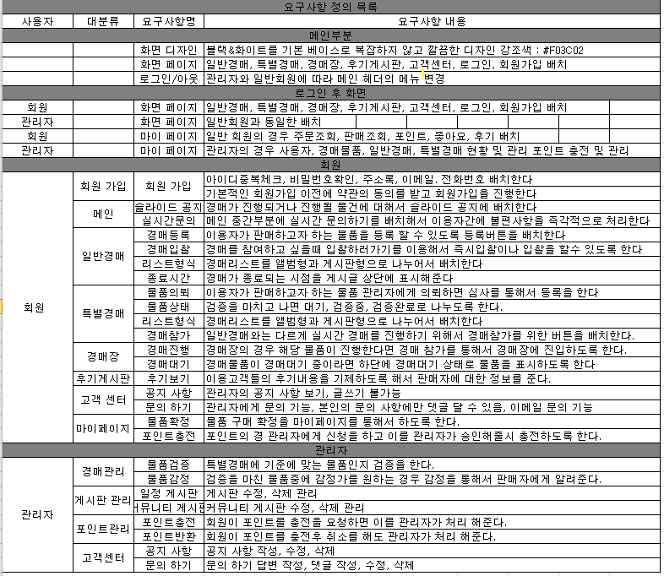
05
프로젝트 산출물
요구사항 정의서

Slide 16
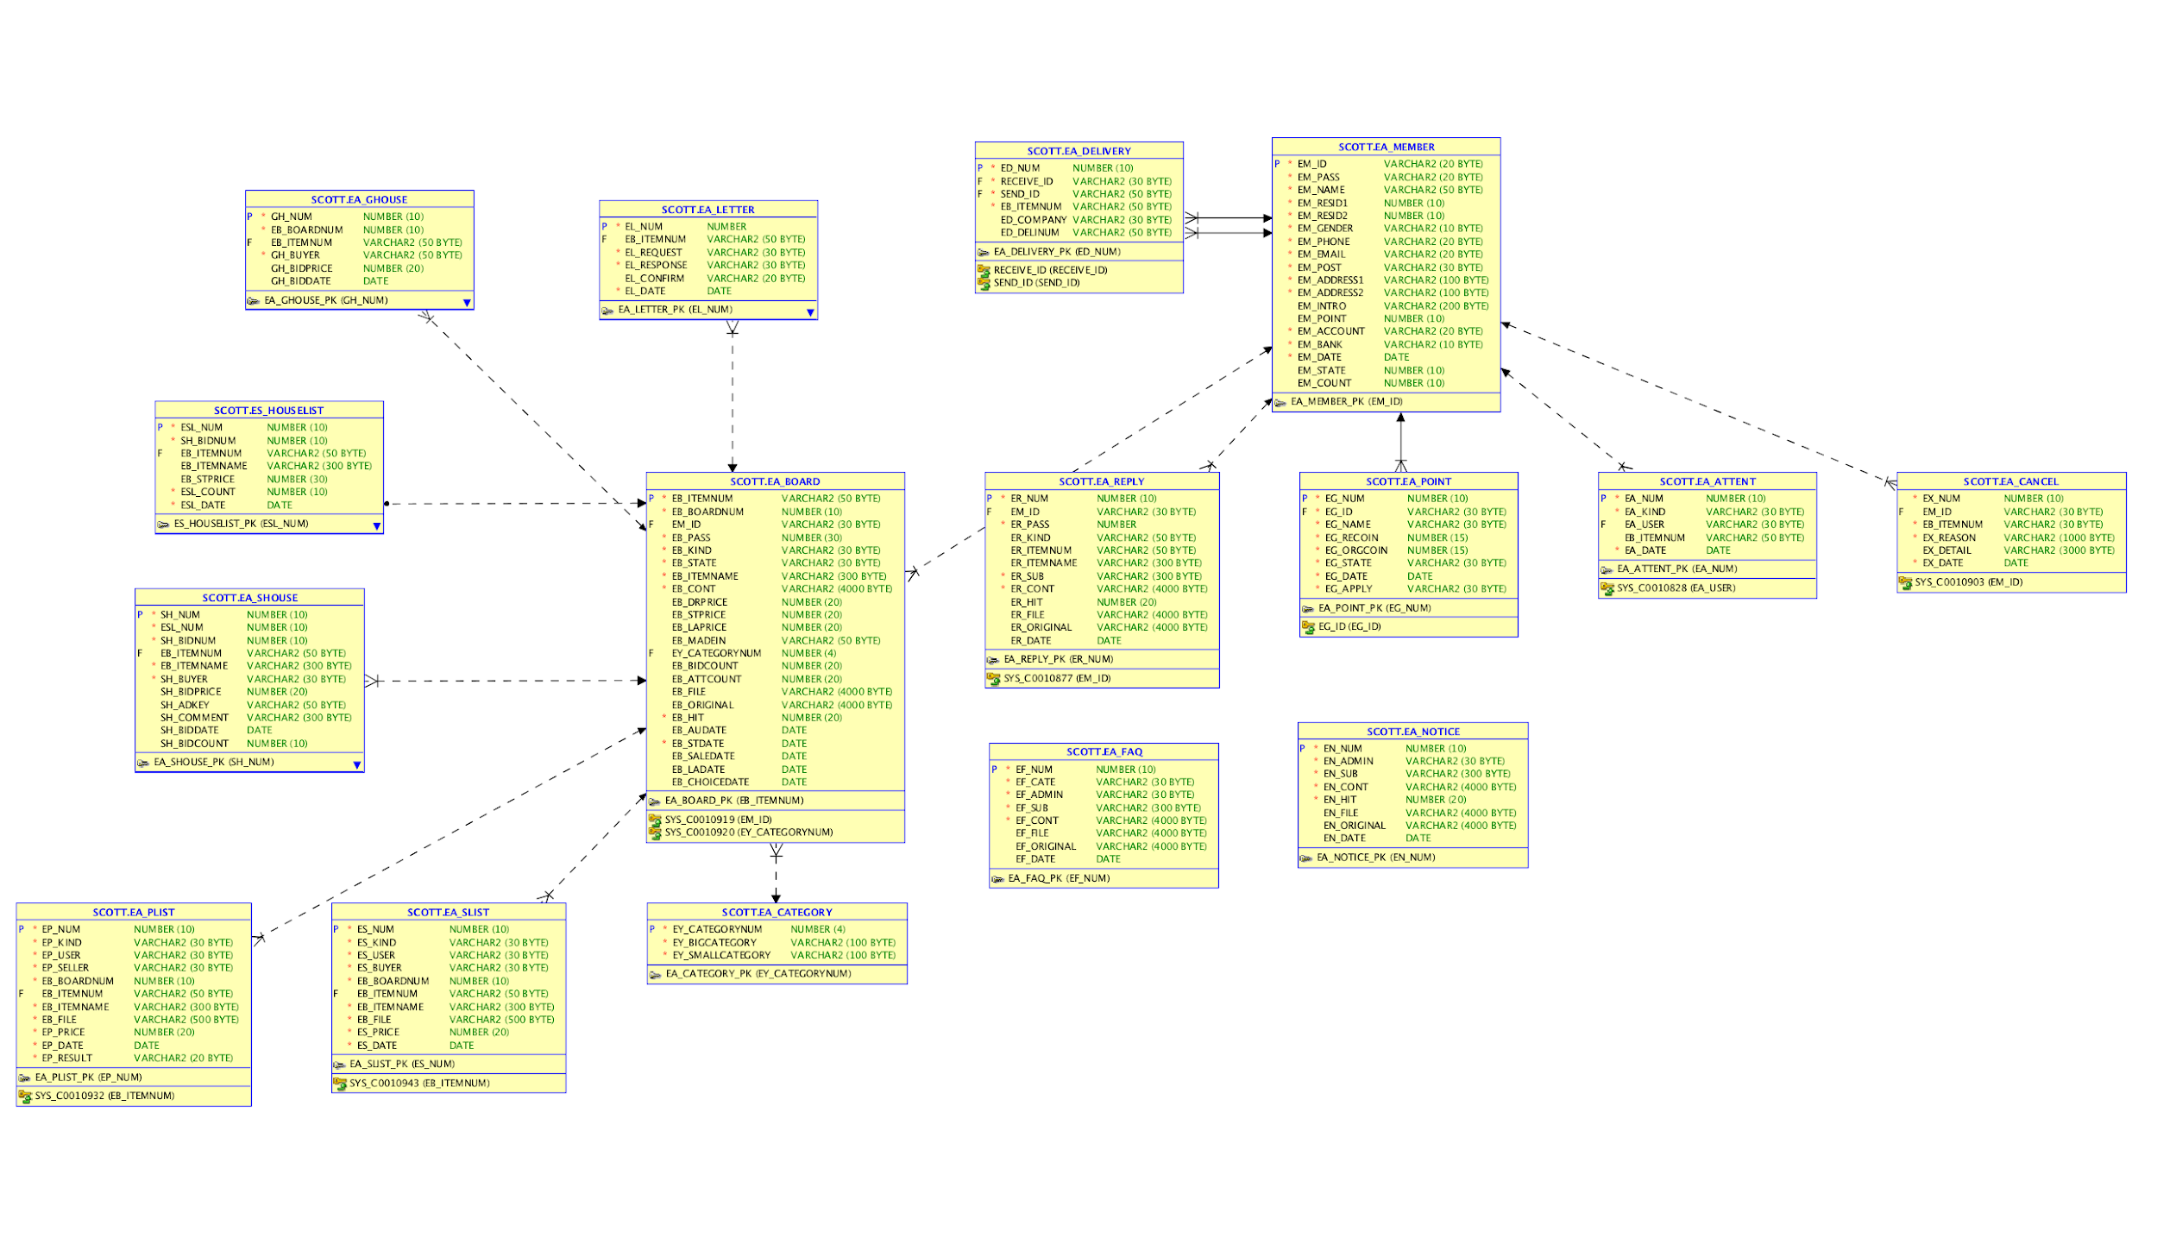
05
프로젝트 산출물
ER 다이어그램

Slide 17
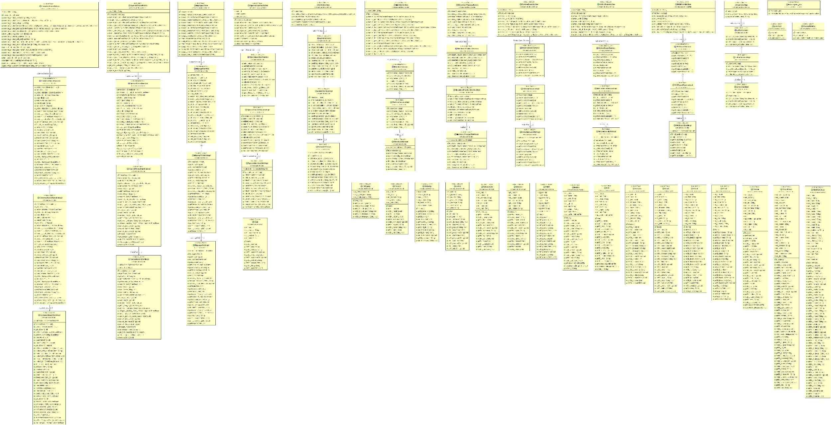
05
프로젝트 산출물
클래스 다이어그램

Slide 18
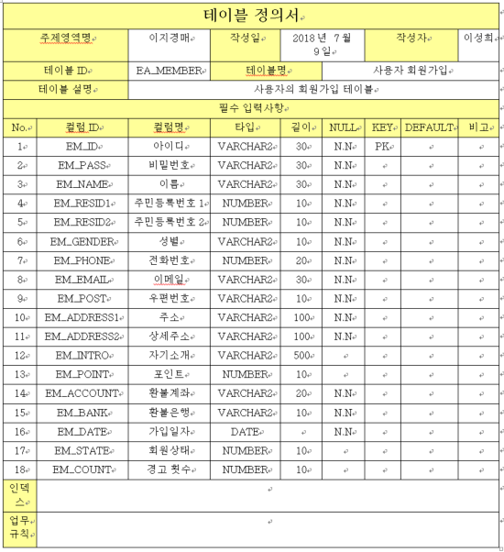
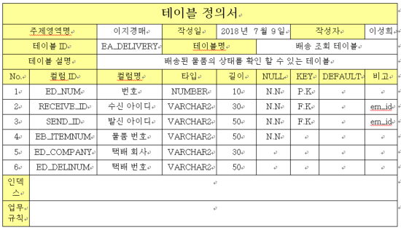
05
프로젝트 산출물
테이블 정의서

Slide 19
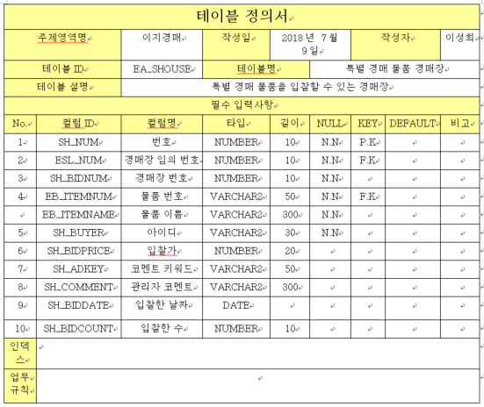
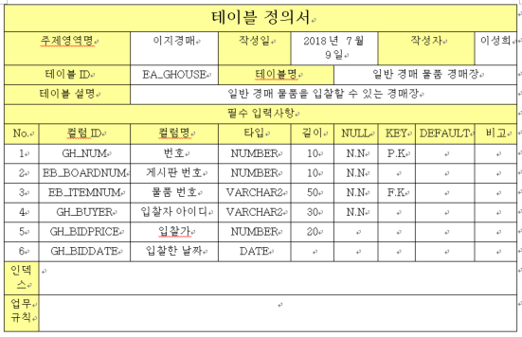
05
프로젝트 산출물
테이블 정의서

Slide 20
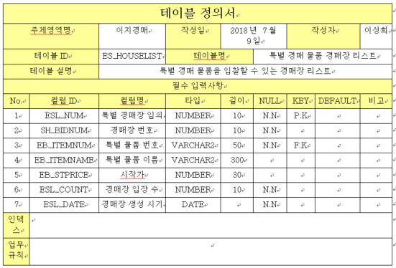
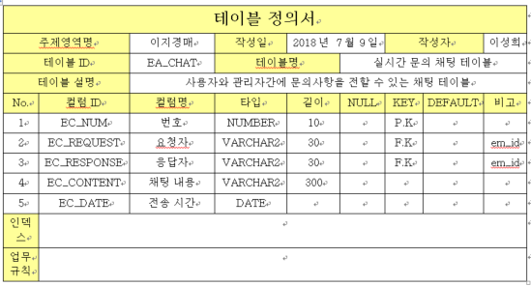
05
프로젝트 산출물
테이블 정의서

Slide 21
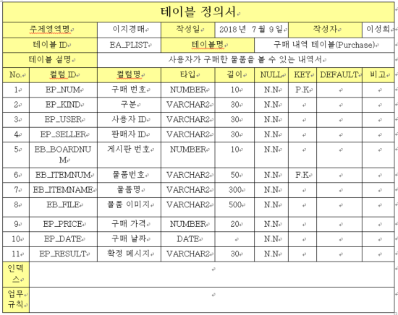
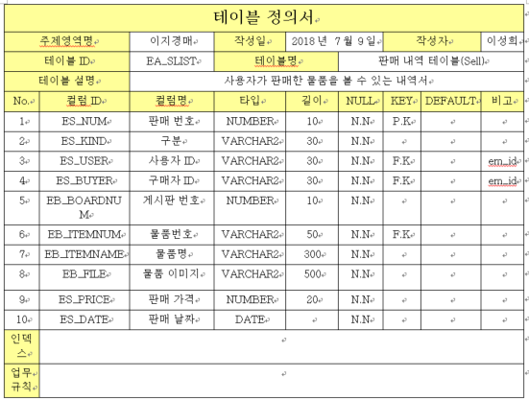
05
프로젝트 산출물
테이블 정의서

Slide 22
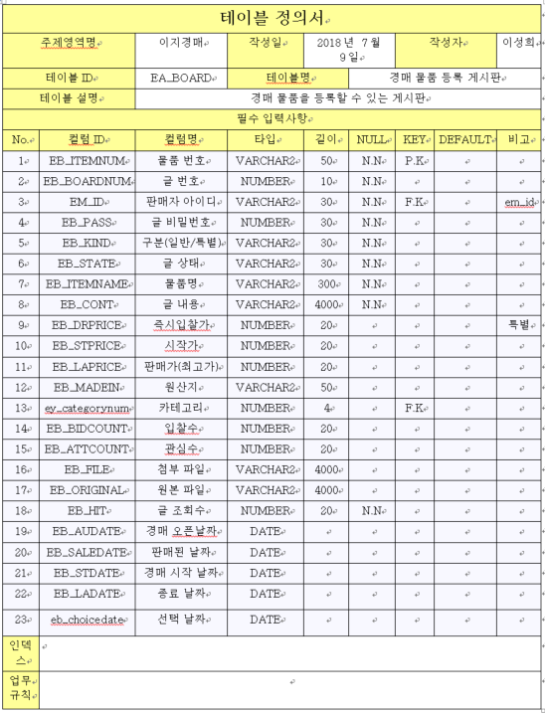
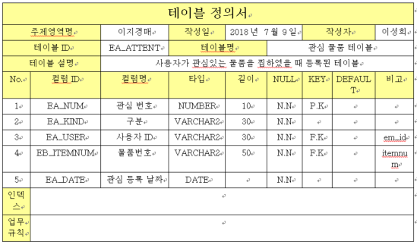
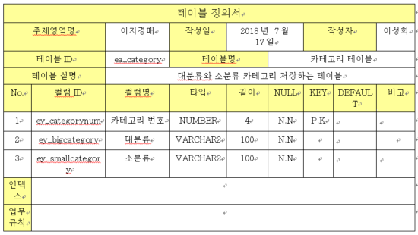
05
프로젝트 산출물
테이블 정의서

Slide 23
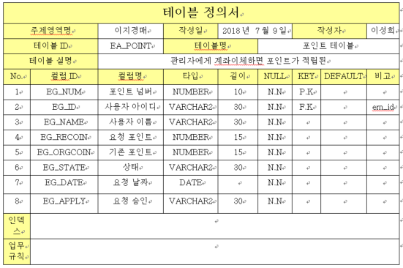
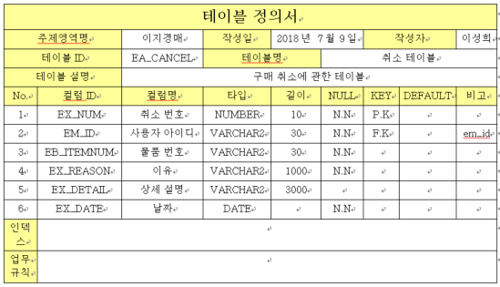
05
프로젝트 산출물
테이블 정의서

Slide 24
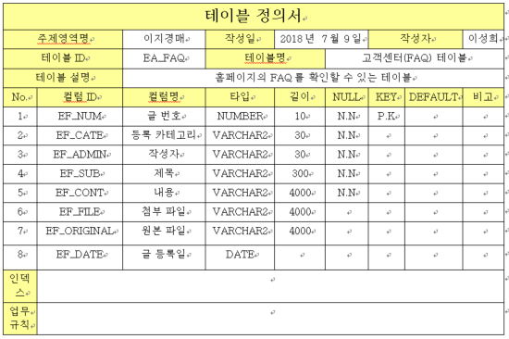
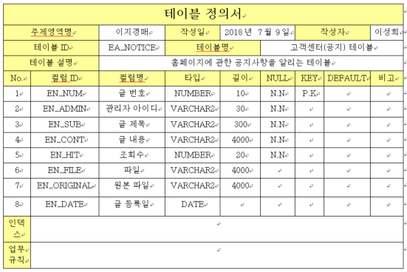
05
프로젝트 산출물
테이블 정의서

Slide 25
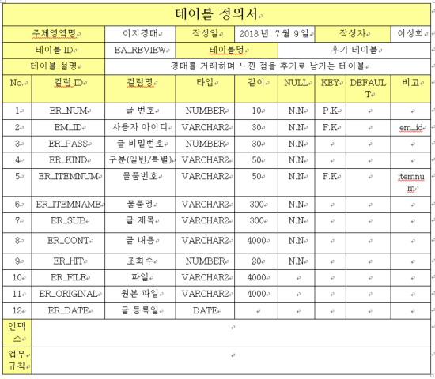
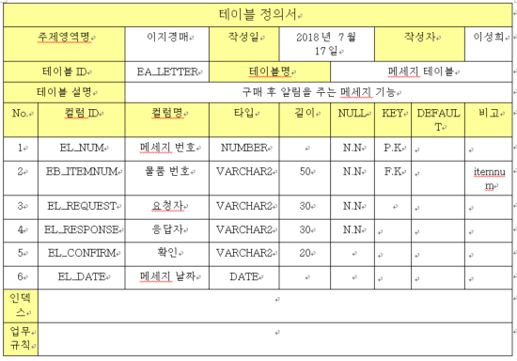
05
프로젝트 산출물
테이블 정의서

Slide 26
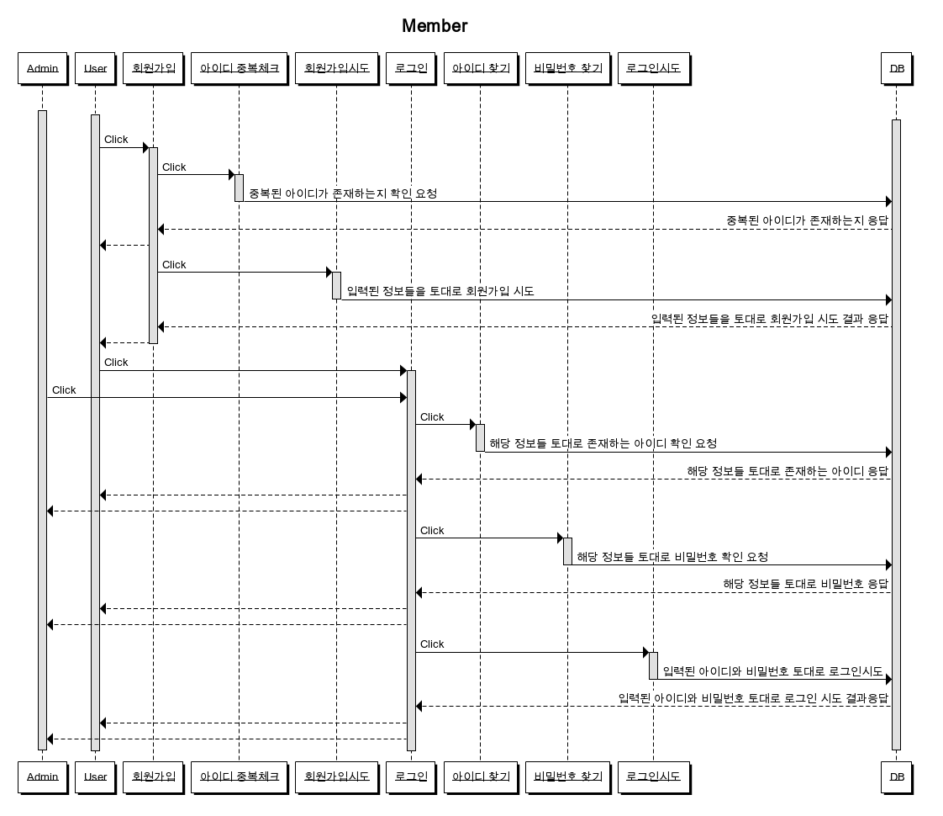
05
프로젝트 산출물
시퀀스 다이어그램(회원)

Slide 27
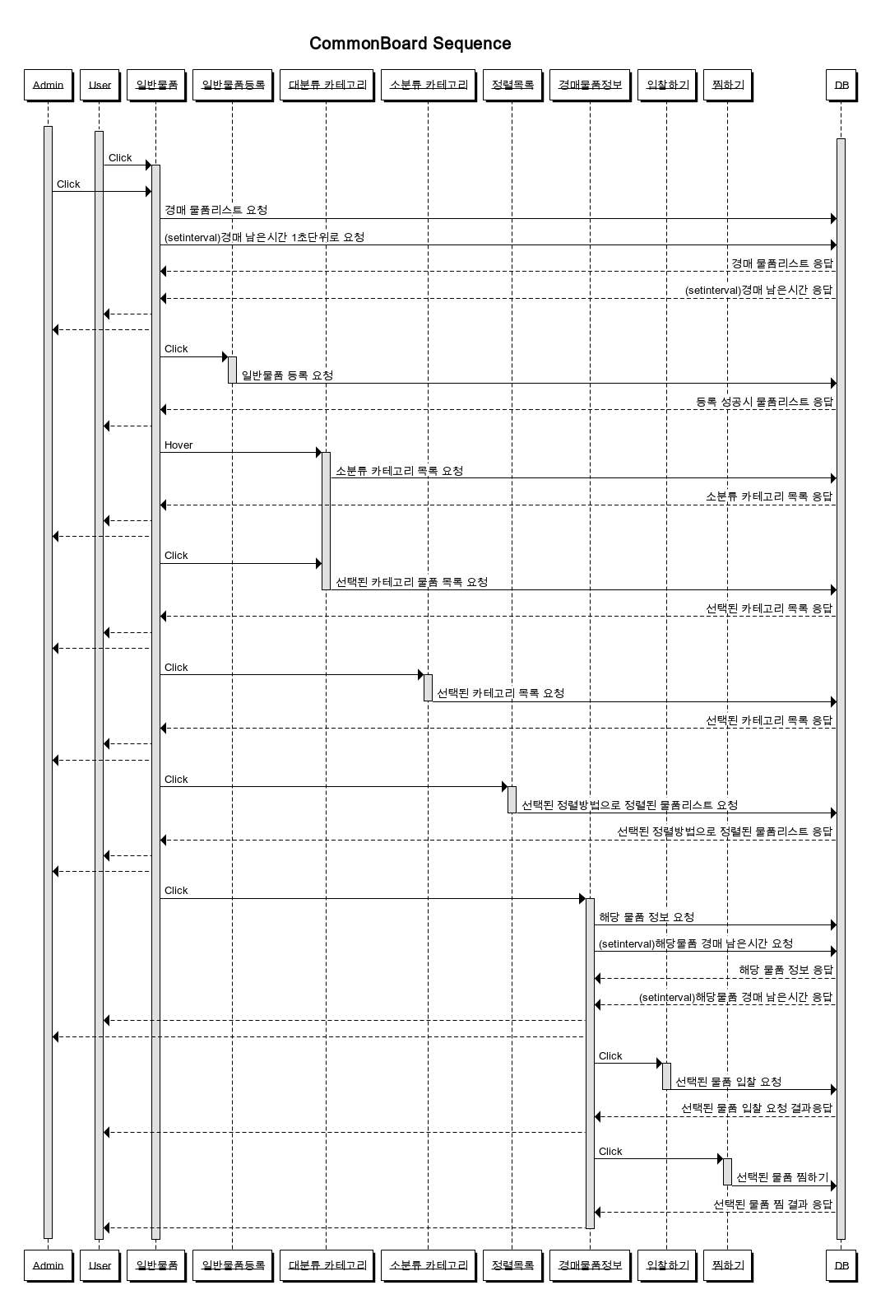
05
프로젝트 산출물
시퀀스 다이어그램(일반 경매)

Slide 28
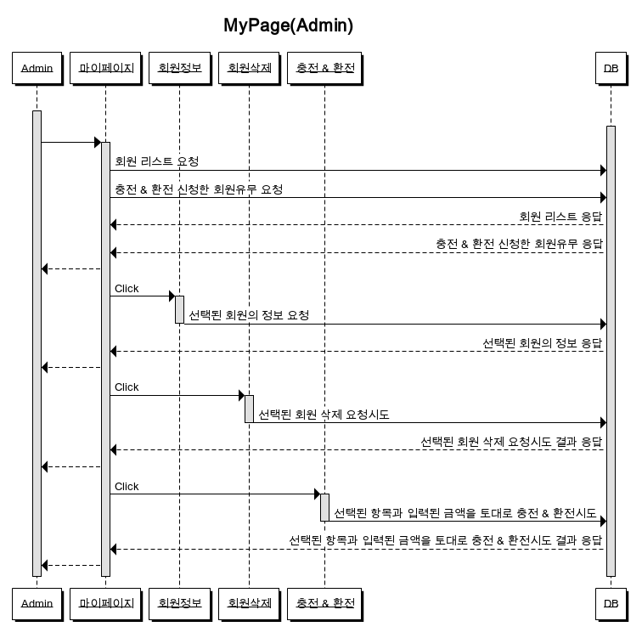
05
프로젝트 산출물
시퀀스 다이어그램(관리자 마이페이지)

Slide 29
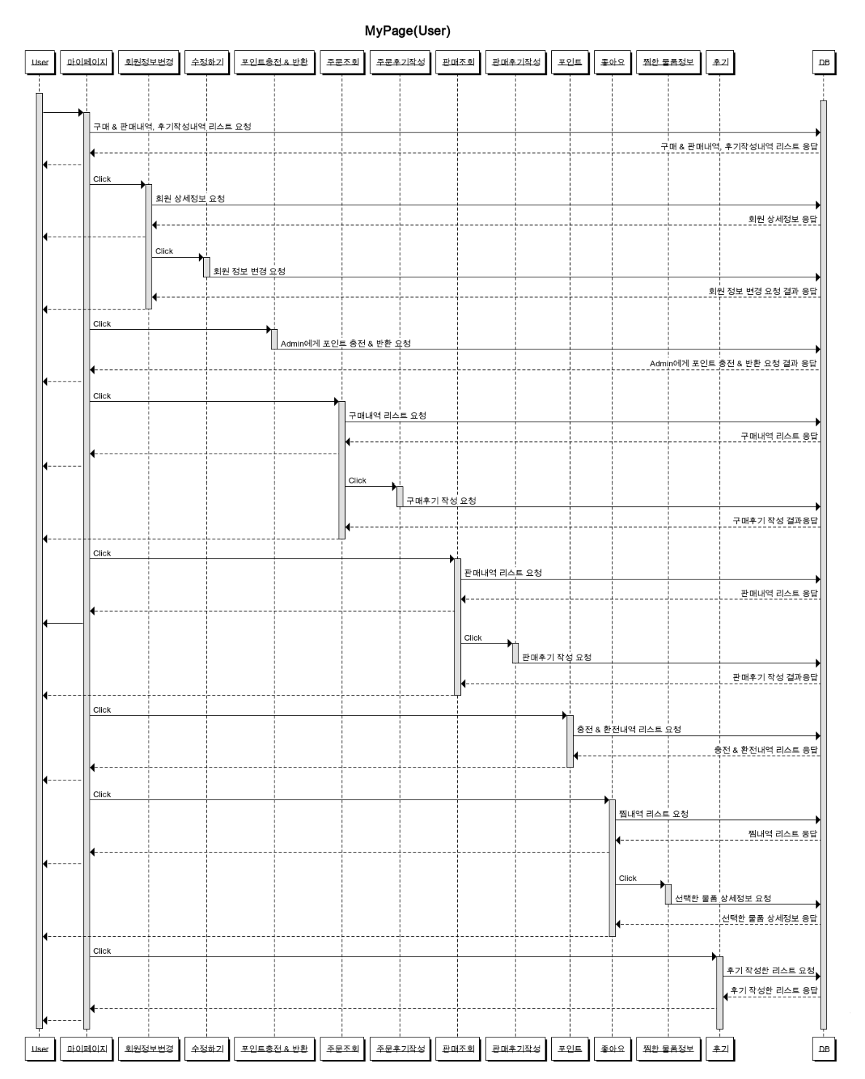
05
프로젝트 산출물
시퀀스 다이어그램(회원 마이페이지)

Slide 30
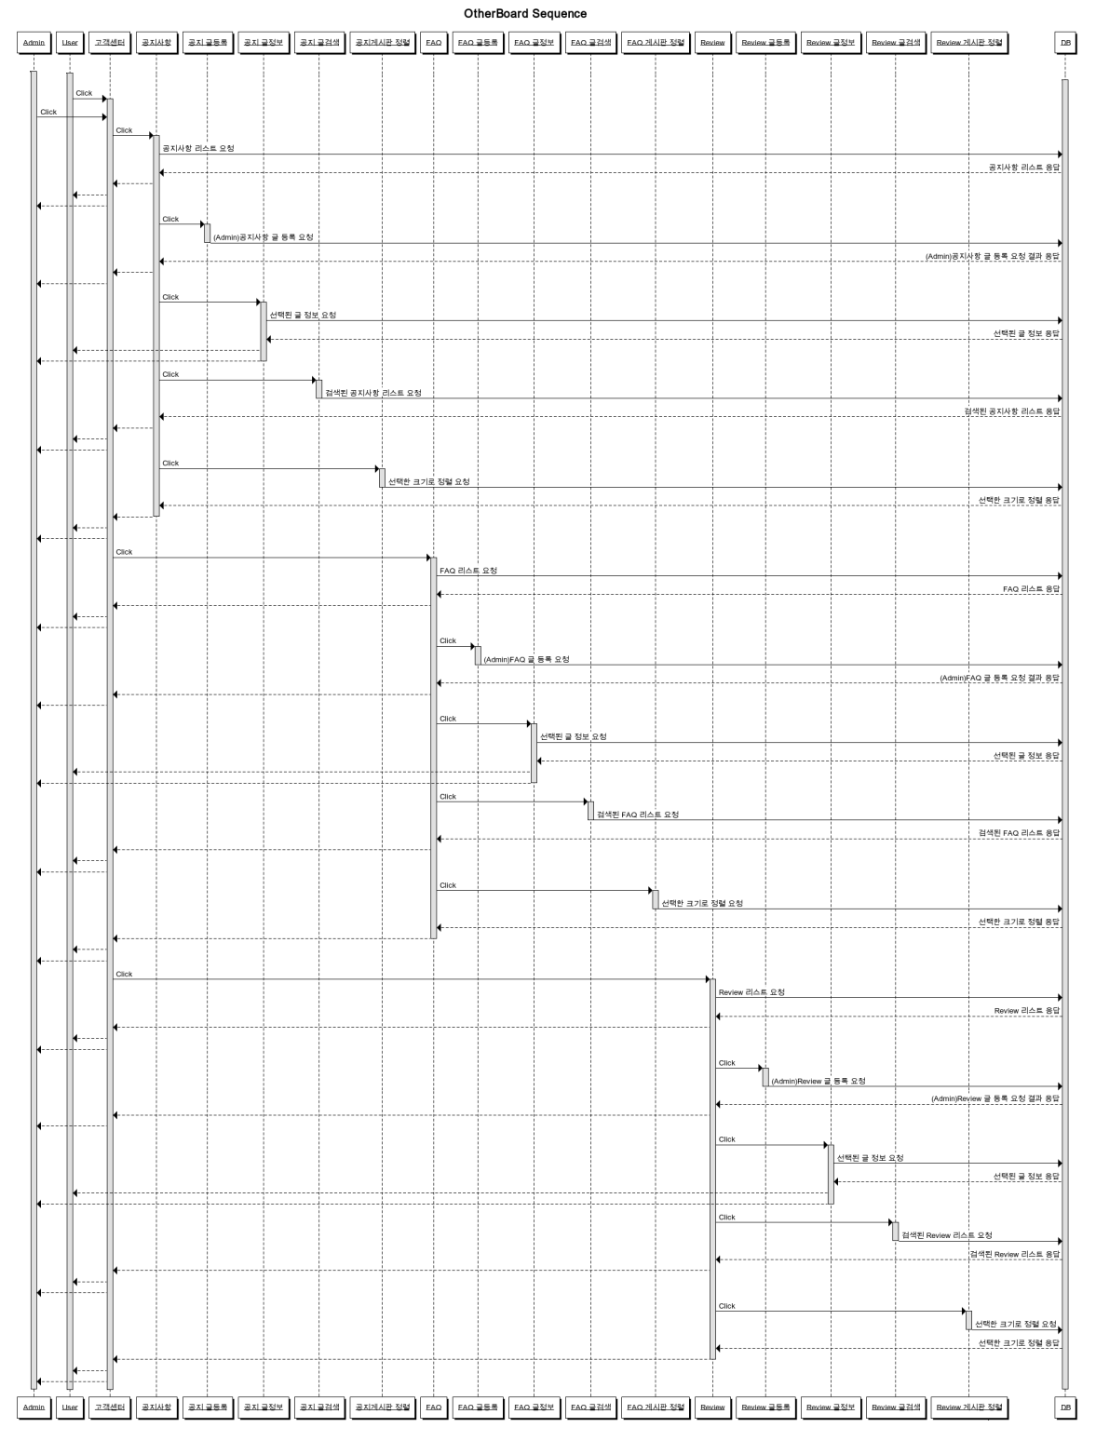
05
프로젝트 산출물
시퀀스 다이어그램(게시판)

Slide 31
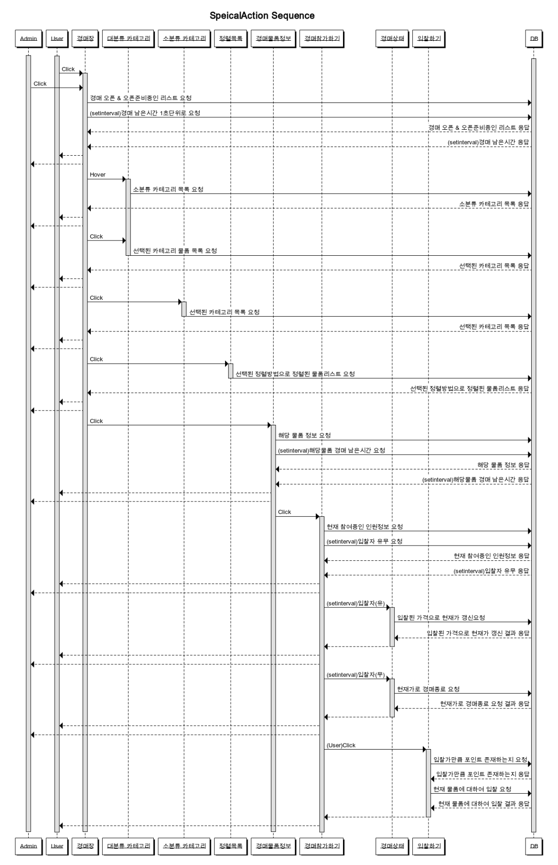
05
프로젝트 산출물
시퀀스 다이어그램(특별 경매)

Slide 32
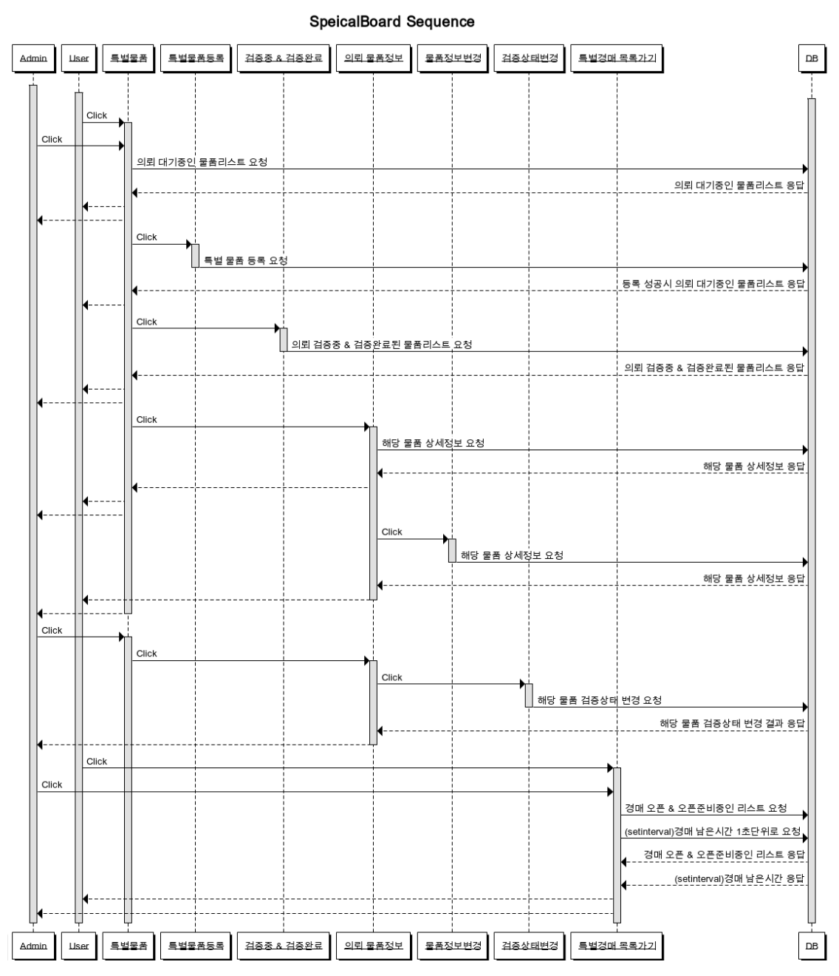
05
프로젝트 산출물
시퀀스 다이어그램(특별 경매 게시판)

Slide 33
09
프로젝트 산출물
유스케이스 다이어그램(관리자)
관리자
실시간채팅
특별물품
특별물품검증
특별물품 검증완료
캐쉬충전,반환
관리자페이지
벌점주기
회원강제탈퇴
고객센터
공지사항등록
FAQ등록
Copyright ⓒ Slug. All right reserved.

Slide 34
09
프로젝트 산출물
유스케이스 다이어그램(회원)
아이디 중복검사
회원
회원가입
약관동의
주소 확인
일반물품등록
사진첨부
특별물품등록
사진첨부
경매장
경매장
로그인
후기 게시판
글등록
실시간 채팅
정보수정
마이페이지
캐쉬충전요청
고객센터
공지사항 글읽기
로그아웃
FAQ 글 검색
Copyright ⓒ Slug. All right reserved.

Slide 35
06
개발 환경
Copyright ⓒ Slug. All right reserved.

Slide 36




06
개발환경
프로젝트에 사용된 툴
Spring, JQuery3.3.1, Eclipse EE,
DBMS Oracle Express Edition 11g Release 2, Apache Tomcat 8.5 64bit,
Mybatis, BOOTSTRAP, JSTL, JDBC, AJAX
Window10 64bit
운영체제
개발도구
개발언어
디자인 도구
Java, JavaScript, HTML, CSS, SQL
Photoshop 64bit
Copyright ⓒ Slug. All right reserved.

Slide 37
07
스토리보드
Copyright ⓒ Slug. All right reserved.

Slide 38
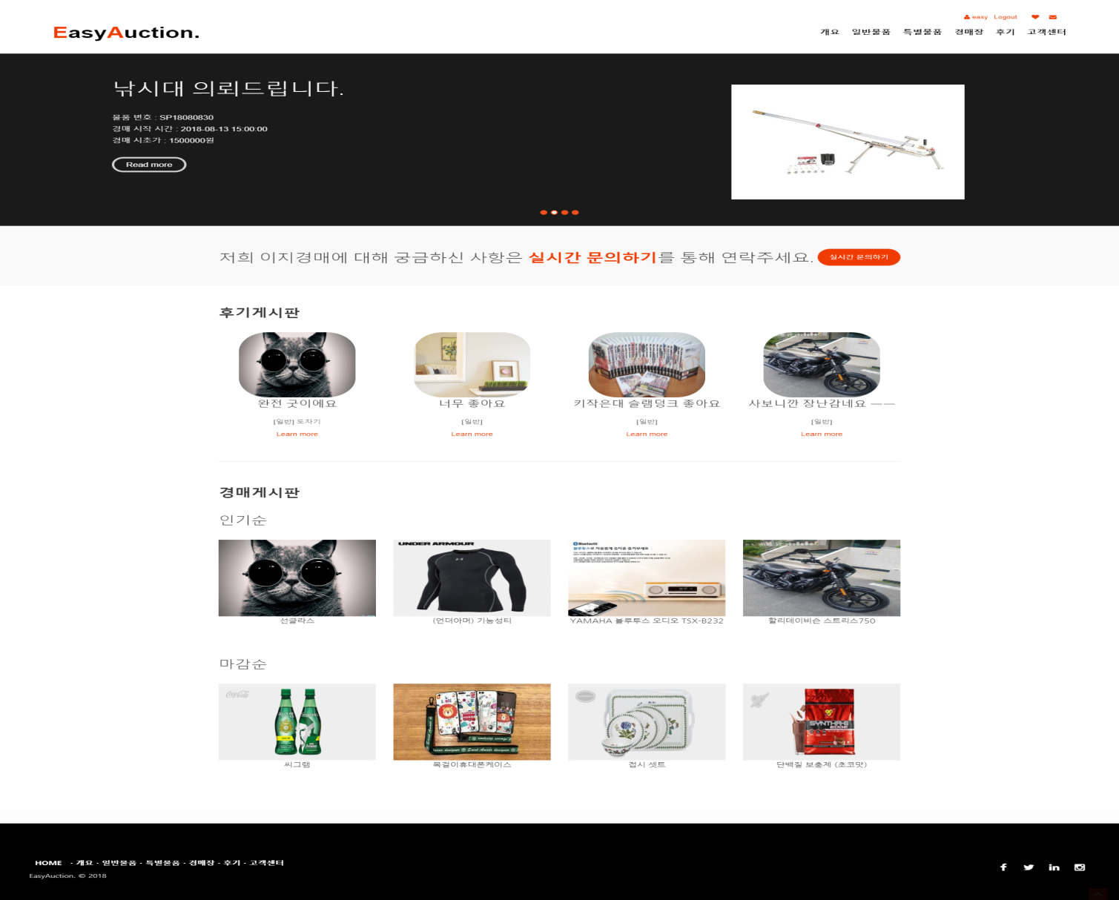
07
스토리보드
07
07
스토리 보드
스토리 보드
후기 게시판(글 삭제)
후기 게시판(글 작성)
메인
①
1. 헤더는 각 페이지 이동과 회원 가입 및 로그인을 할 수 있다.
2. 금일 특별 경매가 열리는 물품을 슬라이드로 나타낸다.
3. 실시간으로 문의사항을 연락할 수 있도록 채팅창을 연결 하였다.
4. 최근 등록된 후기 글을 볼 수 있다.
5. 일반 경매 게시판에 등록된 게시글 중 찜을 많이 한 물품이다.
6. 일반 경매 게시판에 등록된 게시글 중 마감 임박된 물품이다.
②
③
④
⑤
⑥
Copyright ⓒ Slug. All right reserved.

Slide 39
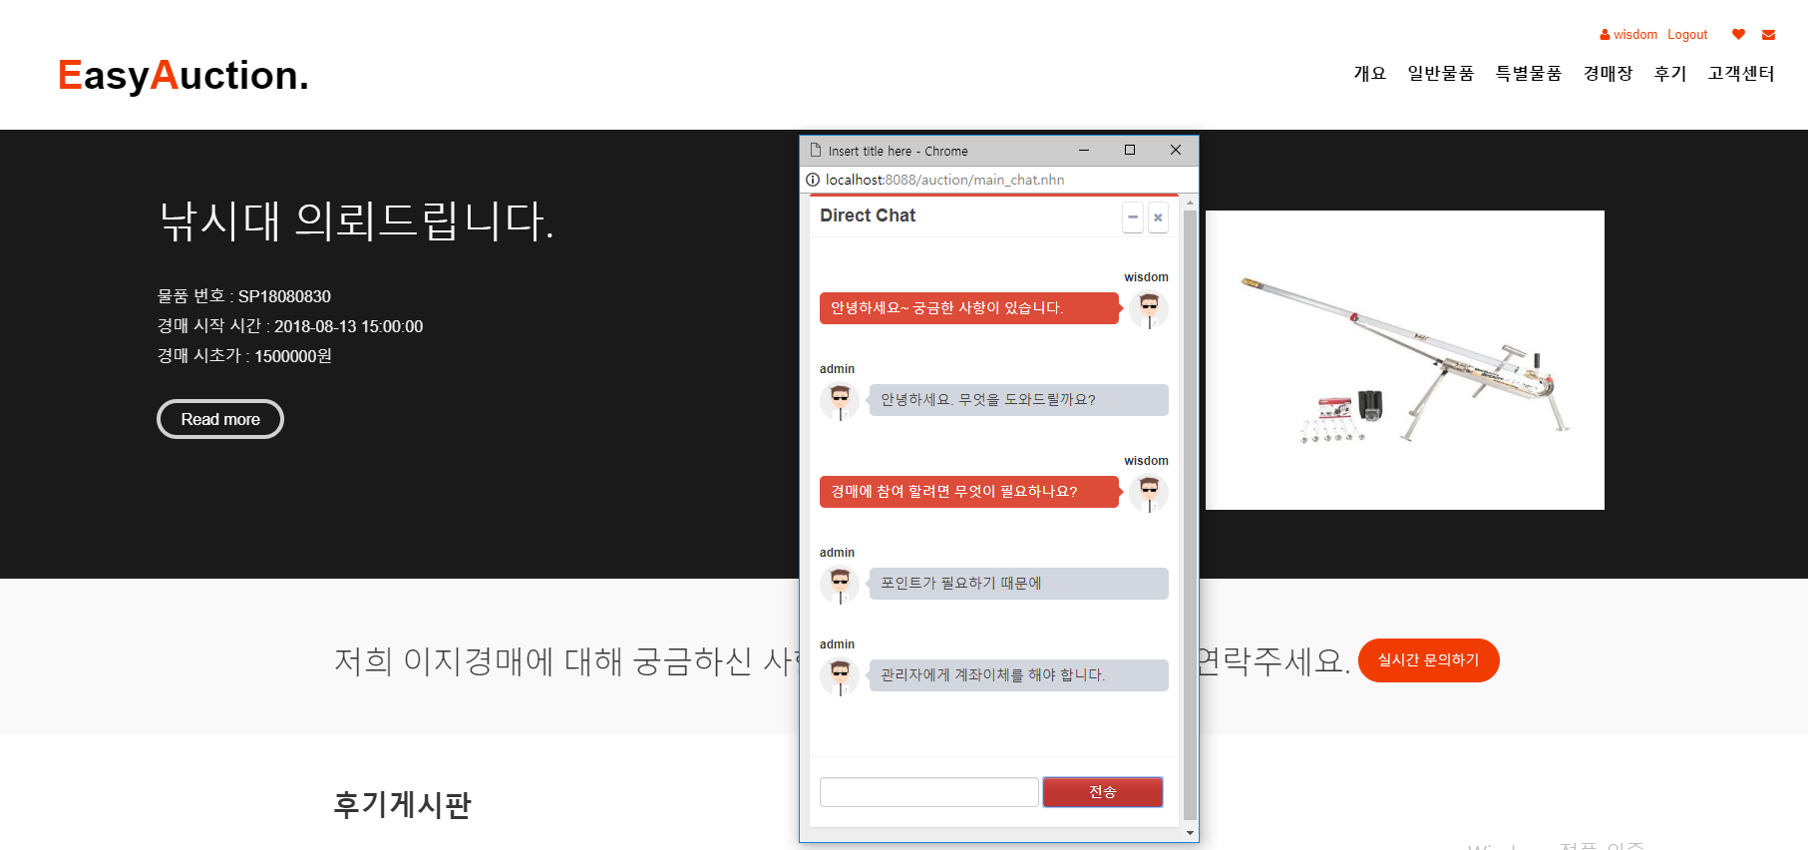
07
스토리보드
07
07
스토리 보드
스토리 보드
후기 게시판(글 삭제)
후기 게시판(글 작성)
채팅
1. 실시간 문의하기 버튼을 누르면 채팅창이 열린다.
2. 글을 입력하여 관리자에게 문의를 할 수 있다.
①
②
Copyright ⓒ Slug. All right reserved.

Slide 40
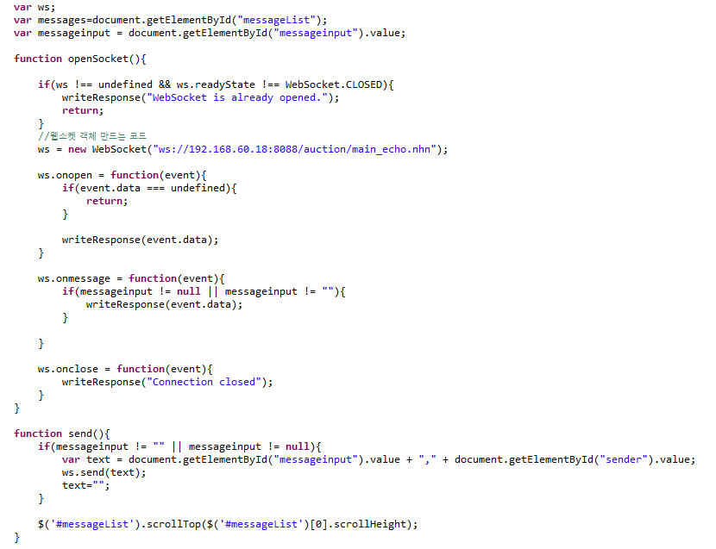
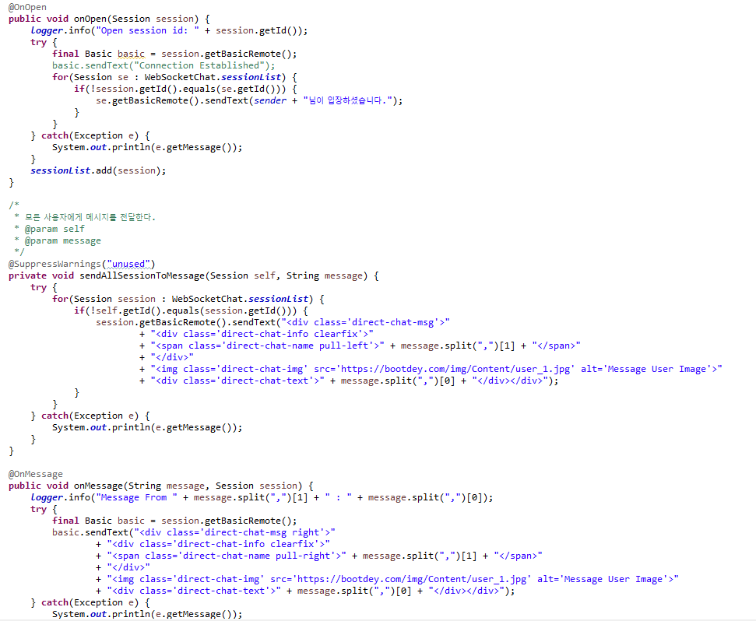
07
스토리보드
채팅
Copyright ⓒ Slug. All right reserved.

Slide 41
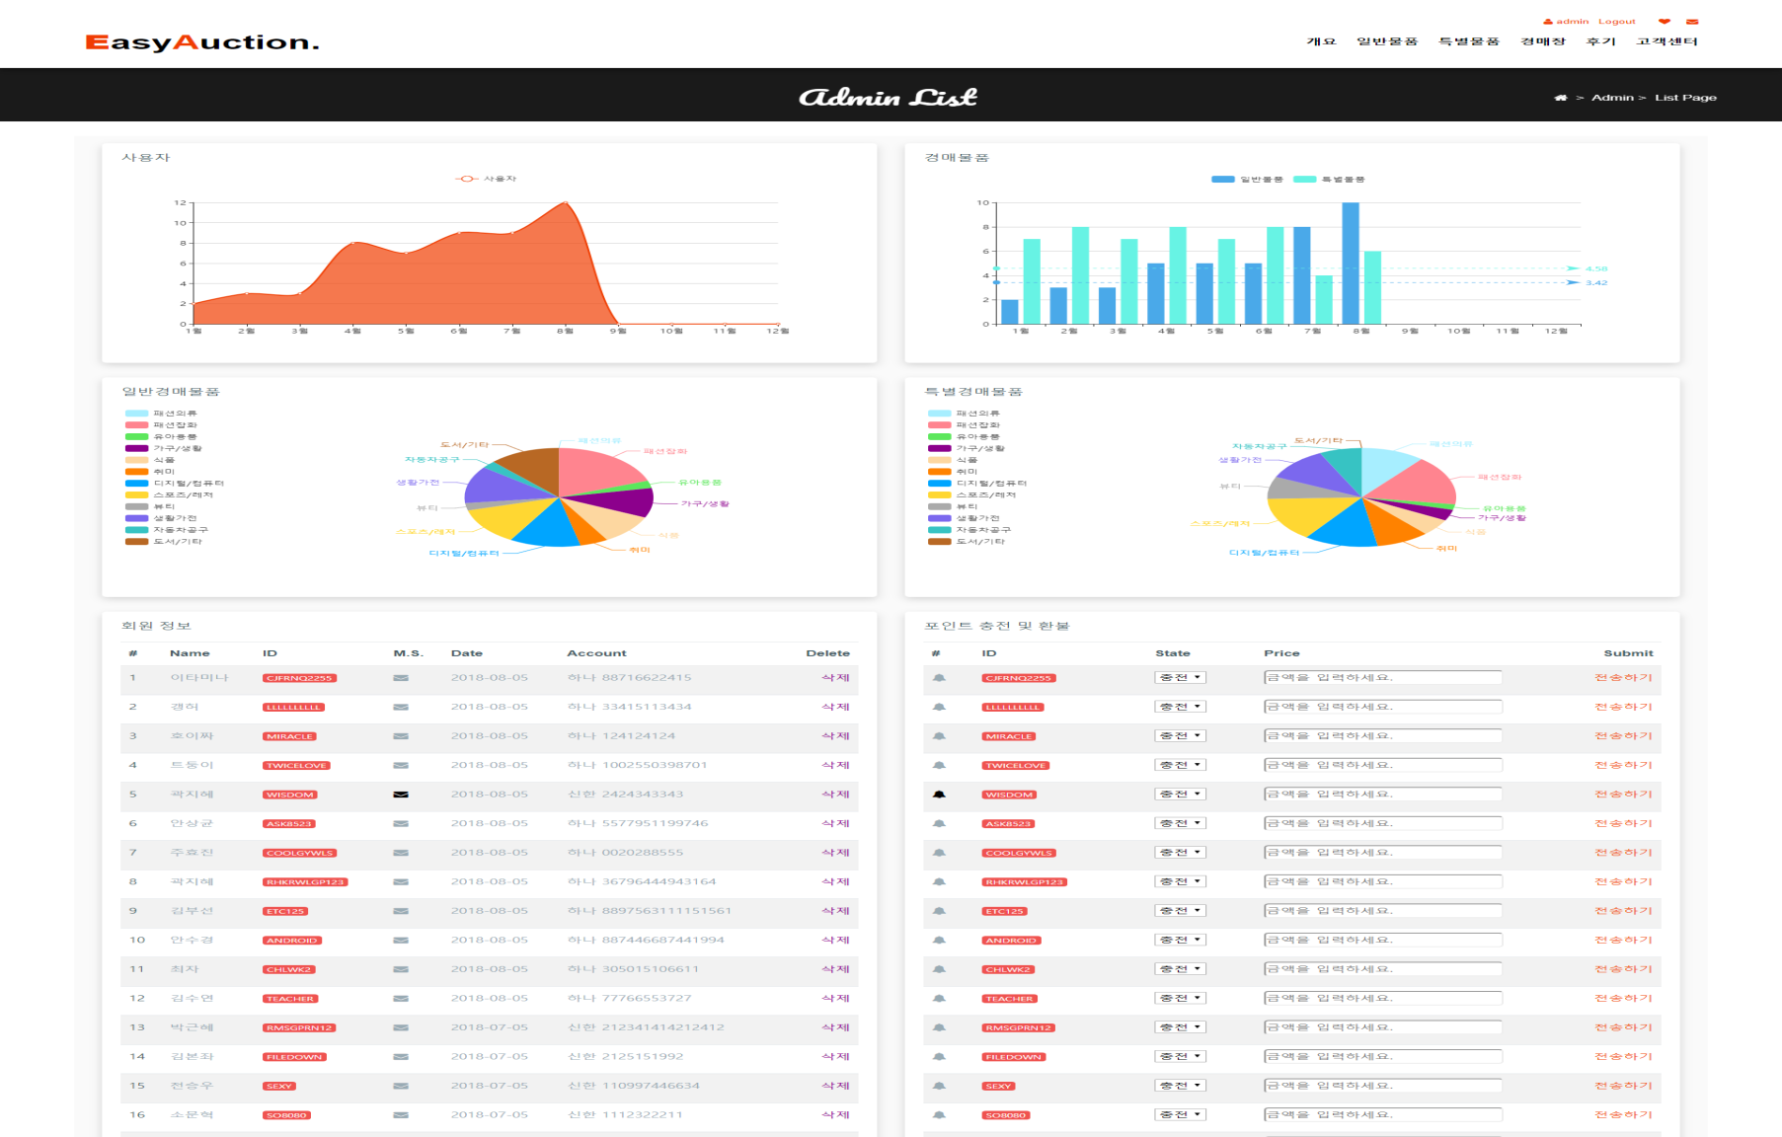
07
스토리보드
07
07
스토리 보드
스토리 보드
후기 게시판(글 삭제)
후기 게시판(글 작성)
Admin 관리
1. 월 사용자 가입 인원을 나타낸다.
2. 일반 경매와 특별 경매 게시판에 등록된 글 개수를 나타낸다.
3. 일반 경매 물품의 카테고리 분포를 나타낸다.
4. 특별 경매 물픔의 카테고리 분포를 나타낸다.
5. 회원 정보 리스트를 나타낸다.
6. 회원의 포인트 관련 기능을 나타낸다.
Copyright ⓒ Slug. All right reserved.

Slide 42
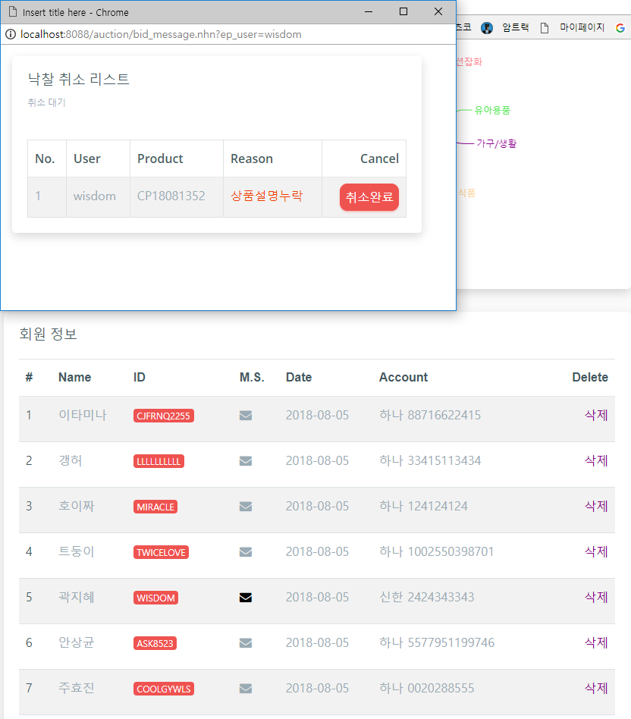
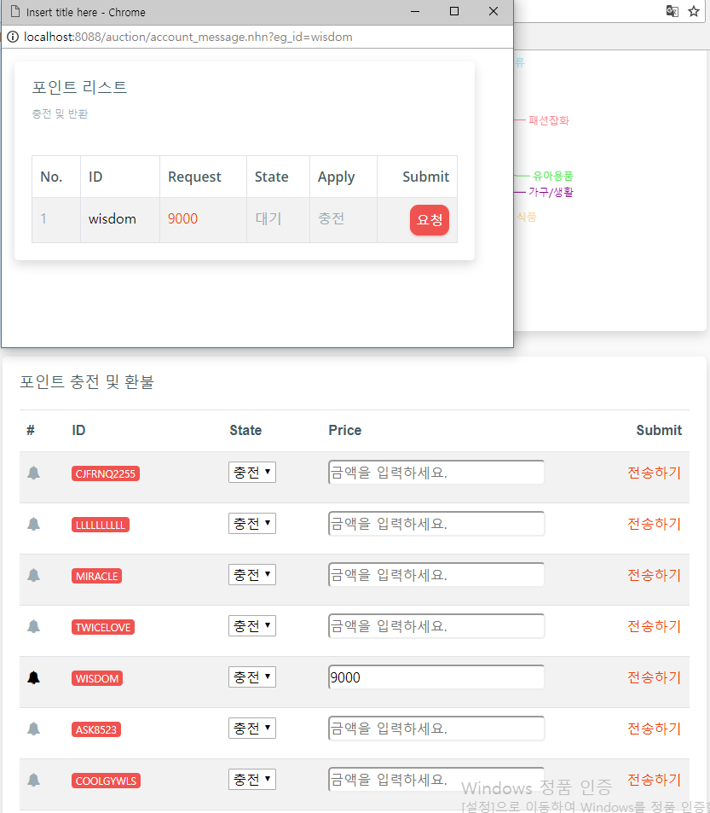
07
스토리보드
07
07
스토리 보드
스토리 보드
후기 게시판(글 삭제)
후기 게시판(글 작성)
알람
1. 낙찰된 물품을 취소할 경우 메시지 표시에 불이 들어온다.
2. 클릭하면 어떤 물품을 취소할 건지 파악할 수 있다.
3. 관리자가 판단하에 취소완료 버튼을 누르면 된다.
4. 사용자가 포인트 충전 및 반환을 원한경우 알림 표시에 불이 들어온다.
5. 클릭하면 포인트 리스트 창이 보이고, 계좌에 입금되면 요청 버튼을 누른다.
6. 가격 칸에 숫자가 표시되고 전송 버튼을 누르면 요청이 완료 된다.
②
③
⑤
①
④
⑥
Copyright ⓒ Slug. All right reserved.

Slide 43
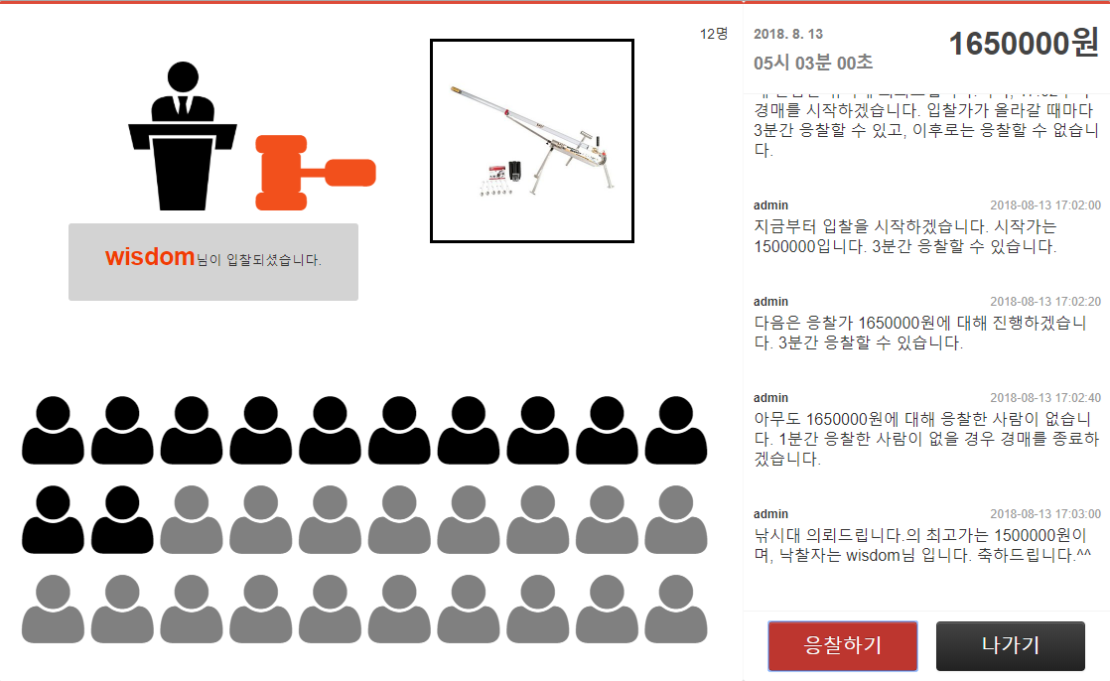
07
스토리보드
07
07
스토리 보드
스토리 보드
후기 게시판(글 삭제)
후기 게시판(글 작성)
특별 경매
1. 경매장을 나타내며, 경매사, 참여자 및 경매 할 물품이 보인다.
2. 시간과 물품 가격을 볼 수 있고, 호가가 올라갈 때마다 증가한다.
3. 관리자가 하고자 하는 말이 실시간으로 올라온다.
4. 사용자가 원하는 가격일 경우 응찰 버튼을 누른다.
②
①
③
Copyright ⓒ Slug. All right reserved.

Slide 44
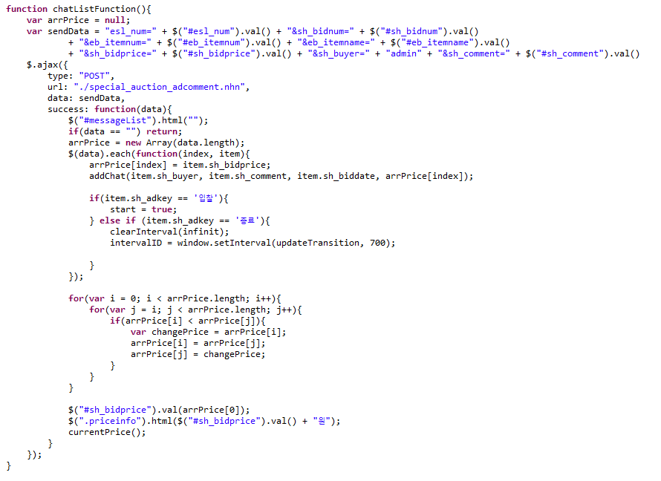
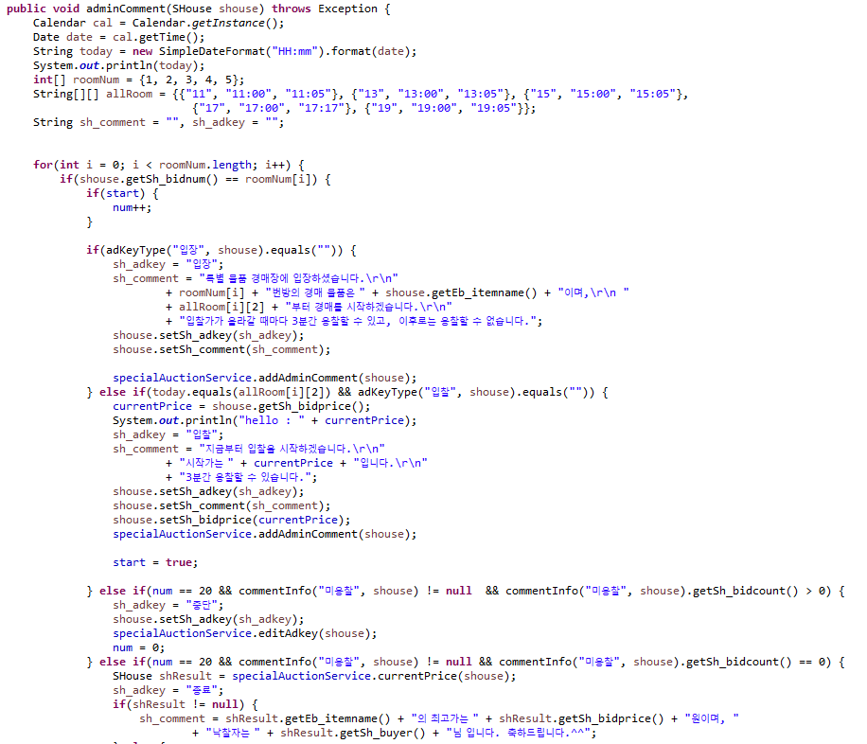
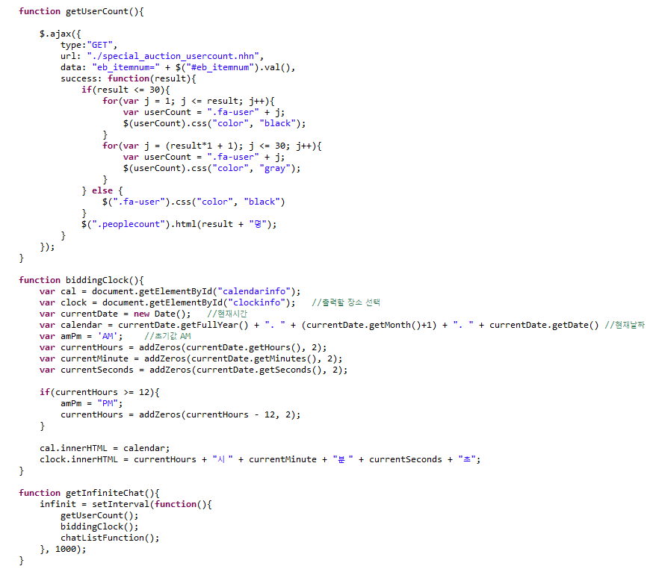
07
스토리보드
메인
Copyright ⓒ Slug. All right reserved.

Slide 45
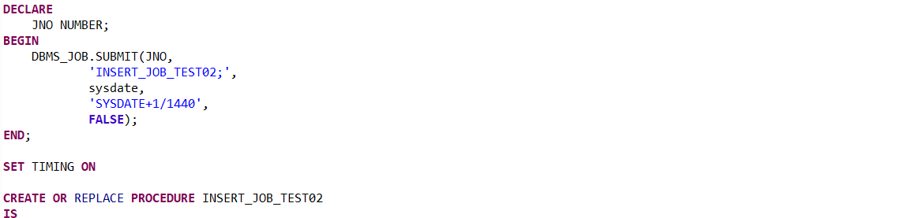
07
스토리보드
일반경매 – 자동 낙찰
Copyright ⓒ Slug. All right reserved.

Slide 46
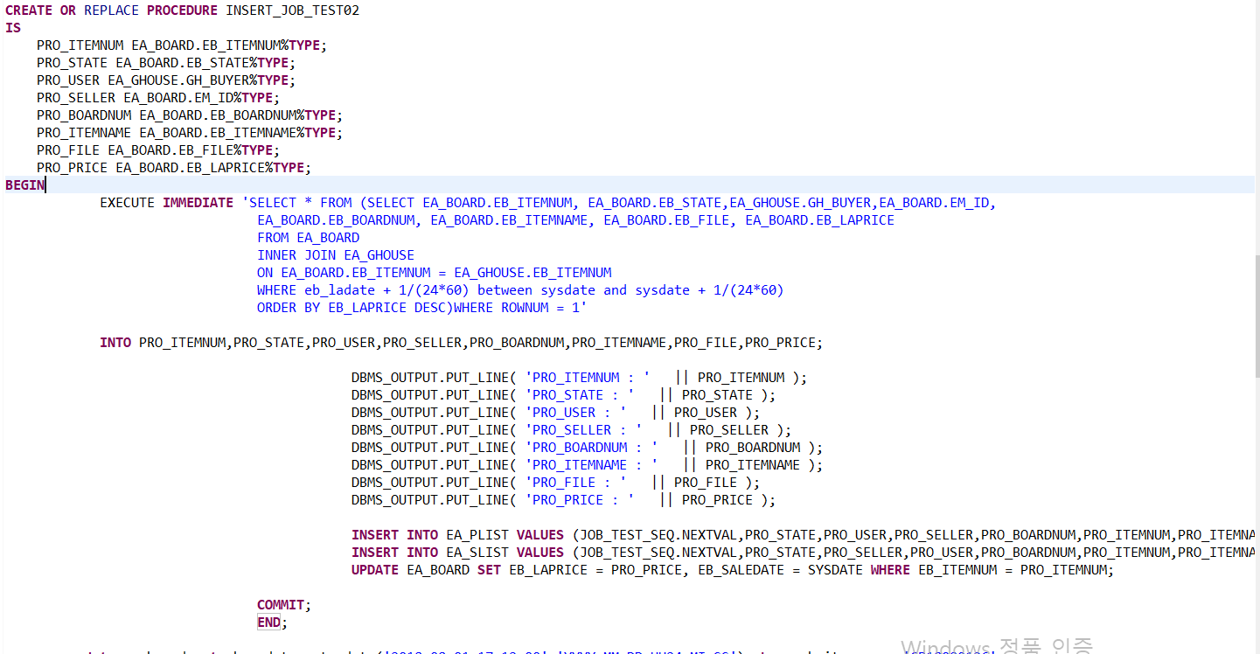
07
스토리보드
일반경매 – 자동 낙찰
Copyright ⓒ Slug. All right reserved.

Slide 47
08
시연
Copyright ⓒ Slug. All right reserved.

Slide 48
09
느낀점
Copyright ⓒ Slug. All right reserved.

Slide 49
09
느낀점
팀원 들간의 느낀점
이성희
이번에 계획한 경매 프로젝트는 규모가 컸기 때문에 팀원들간의 소통과 단합이 가장 중요했습니다. 계획한 결과물을 도출할 수 있도록 한달 동안 많은 고생을 한 팀원들에게 정말 감사의 인사를 드립니다. 그리고 고맙습니다.
소문혁
경매라는 프로젝트를 진행하면서 새로운 기능을 접해볼 기회가 많아서 저에게 큰 도움이 된 프로젝트였습니다. 또 팀원들간에 소통이 잘되어서 즐겁게 프로젝트를 진행했습니다.
곽지혜
파이널 프로젝트를 하면서 실력이 그 전보다 많이 향상 되었습니다. 팀원들끼리 단합이 잘되어 힘들지 않았고 생각 만큼 결과물이 나와서 뿌듯했습니다.
주효진
스프링을 이용하니 세미 프로젝트 때보다 원하는 기능을 쉽게 구현할 수 있었고 더욱 능숙해진 느낌이 들었다. 파이널 프로젝트를 무사히 마무리 할 수 있게 많은 고생을 한 팀원들에게 고맙고 미안한 말 전하고 싶습니다.
최진우
세미 프로젝트 때보다 조금은 실력이 늘어 맡은 부분을 수월하게 끝낼 수 있어서 뿌듯했습니다. 팀원들의 많은 도움으로 인해 좋은 경험을 한 것 같아 기분이 좋았습니다.
이강혁
잔 오류가 많아 새로 만드는 과정에서 시간에 쫓겼다. 세미 프로젝트 때보다는 조금 더 코드에 대해 이해도가 높아져서 만족한다.
민경호
재밌고 좋은 팀원을 만나서 좋은 결과물이 나와 기쁘고 재밌게 마무리 했고 1조 수고하셨습니다.
Copyright ⓒ Slug. All right reserved.

Slide 50
THANK YOU
Copyright ⓒ Slug. All right reserved.

